Slide 1
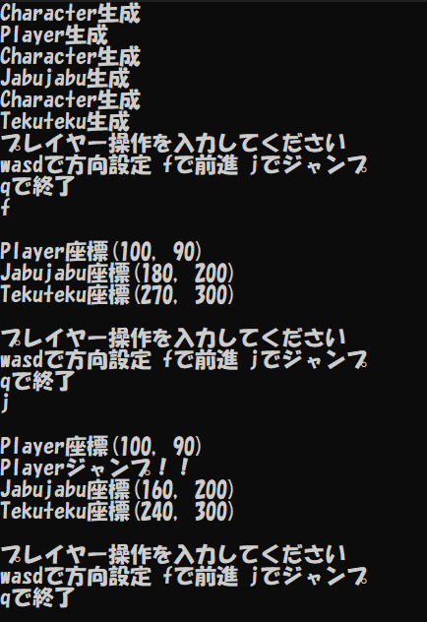
これまでの課題
サンプルのようにキー入力に対応した処理を作りましょう。

Slide 2
これまでの課題
全体的な仕様です
・座標系は2Dのスクリーン座標系
・wasdを方向キーに見立てて、入力に合わせてプレイヤーの方向が決まる
・fキーで向いている方向に前進する
・qキーで終了する
・1回の入力に対して全オブジェクトを１回動かすこと
・動くたびに現状の座標などの表示をすること
・各クラスは生成時に生成した旨のテキストを表示すること
・各クラスは削除時に削除した旨のテキストを表示すること
上記にないものはサンプルと見比べて判断しましょう。

Slide 3
これまでの課題
これから記載する仕様通りに作成してください。
■作成するクラス
・Character
・Player
・Jabujabu
・Tekuteku
各クラスの仕様は次ページから

Slide 4
これまでの課題
■Character仕様
・機能
・座標を設定する
・X座標を取得する
・Y座標を取得する
・データ
・X座標
・Y座標
この後のPlayer, Jabujabu, Tekutekuに継承させる

Slide 5
これまでの課題
■Player仕様
・機能
・方向を設定する
・前進する
・ジャンプする
・現状を表示する
・データ
・方向
・ジャンプフラグ
■機能詳細
・方向を設定する
・wasd入力に合わせて方向を設定する
・前進する
・方向に合わせて座標を増減させる
・ジャンプする
ジャンプフラグを立てる
・現状を表示する
・現在の座標を表示する
・ジャンプフラグが立っていれば
「ジャンプした！！」と表示する。
その後ジャンプフラグを折る

Slide 6
これまでの課題
■Jabujabu仕様
・機能
・泳ぐ速度を設定する
・泳ぐ
・現状を表示する
・データ
・泳ぐ速度
■機能詳細
・泳ぐ
・速度の分だけ一定方向に移動させる
・現状を表示する
・現在の座標を表示する

Slide 7
これまでの課題
■Tekuteku仕様
・機能
・歩く速度を設定する
・歩く
・現状を表示する
・データ
・歩く速度
■機能詳細
・歩く
・速度の分だけ一定方向に移動させる
・現状を表示する
・現在の座標を表示する
これらのクラスを活用してMain.cppに処理を書きましょう

Slide 8
これまでの課題
■ヒント
・まずは基底クラスとなるCharacterから作りましょう。
・各クラスには機能以外の処理はなるべく書かないようにしましょう。
（クラスの仕様にない機能の処理はMain.cppで良い）
・現状を表示する機能は仮想関数を上手く使うと効率的です。

